Slide 1

EXPLOTACIÓN DE INFORMACIÓN
PARA EL CONTROL
SERVICIO DE RENTAS INTERNAS
2013

Slide 2

Impuesto Directos
Impuestos Indirectos
Impuesto a la Renta
Anticipos
Saldo Anual
Renta Naturales
Renta Sociedades
Herencias legados y Donaciones
Ingresos Extraordinarios
Impuesto al Valor Agregado
Impuesto a los Consumos Especiales
Impuesto Redimible Botellas Plásticas
Impuesto Ambiental
Impuesto a los Vehículos Motorizados
RISE
Impuesto a los Activos en el Exterior
Impuesto a las Tierras Rurales
Retenciones Mensuales
Impuestos
Modelo de Gestión de Riesgo
Identificación y clasificación
Selección
Reducción
Detección
Cobertura
Evaluación
Identificación y clasificación
Catastro
Inscripción
Presentación
Veracidad
Pago
Facturación
Brechas
MIGRT
2
2

Slide 3
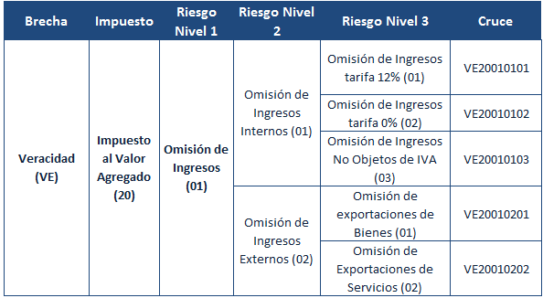
Identificación y Clasificación
3
3

Slide 4
Impuesto Directos
Impuestos Indirectos
Impuesto a la Renta
Anticipos
Saldo Anual
Renta Naturales
Renta Sociedades
Herencias legados y Donaciones
Ingresos Extraordinarios
Impuesto al Valor Agregado
Impuesto a los Consumos Especiales
Impuesto Redimible Botellas Plásticas
Impuesto Ambiental
Impuesto a los Vehículos Motorizados
RISE
Impuesto a los Activos en el Exterior
Impuesto a las Tierras Rurales
Retenciones Mensuales
Impuestos
Modelo de Gestión de Riesgo
Identificación y clasificación
Selección
Reducción
Detección
Cobertura
Evaluación
Detección
Catastro
Inscripción
Presentación
Veracidad
Pago
Facturación
Brechas
MIGRT
4
4

Slide 5
APLICATIVOS
INSTITUCIONALES
Registro de Contribuyentes
Estado Tributario
Facturación
Matriculación Vehicular
Otros Aplicativos
Declaración de Renta
Declaración de IVA
Declaración de Retenciones en la Fuente
Declaración del ICE
Otras declaraciones
DECLARACIONES
Anexo Transaccional
Anexo de Relación de Dependencia
Facturación Electrónica
Anexo de Transacciones Económicas y Financieras
Anexo de Salidas de Divisas
Otros Anexos
ANEXOS
Seguridad Social
Banco Central
Servicio Aduanero
Otras fuentes
FUENTES EXTERNAS
Información de requerimientos
Respaldo de Información de reclamos
Lotería Tributaria
Otras fuentes de Información
OTRAS FUENTES
Levantamiento de Información
5

Slide 6
APLICATIVOS
INSTITUCIONALES
Cruces de Información
DECLARACIONES
Información Procesada
Análisis de datos
ANEXOS
Estudios y Modelos
FUENTES EXTERNAS
Visores de Gestión
OTRAS FUENTES
Tratamiento de información
6

Slide 7







Información Procesada
Control de Extensivos
Tratamiento de información
7

Slide 8
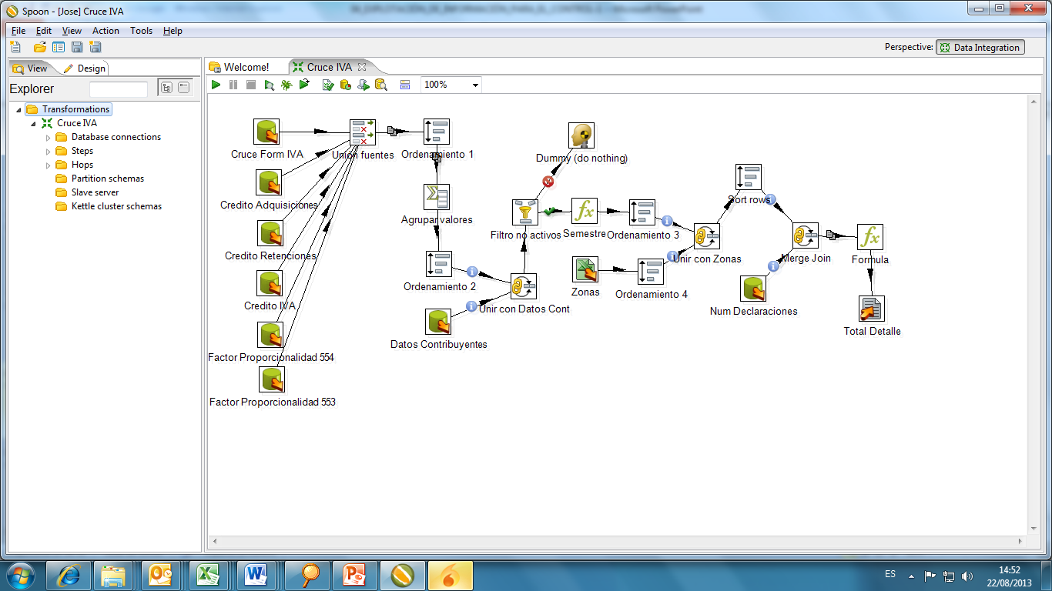
Información Procesada
Control de Extensivos
Tratamiento de información
8

Slide 9
Información Procesada
Control de Extensivos
Resumen de declaraciones, anexos e Información externa
Estadísticas de los Sistemas Transaccionales
Consolidación de Información: Transaccionalidad
Cruces de Información
Fuente Interna
Fuente Externa
Fuente Sueldos y Salarios
Variables que servirán de insumo para el resto del proceso
Análisis de datos
Estudios y Modelos
Ingresos
Visores de Gestión
Gastos
Tratamiento de información
9

Slide 10
APLICATIVOS
INSTITUCIONALES
Cruces de Información
DECLARACIONES
Información Procesada
Análisis de datos
ANEXOS
Estudios y Modelos
FUENTES EXTERNAS
Visores de Gestión
OTRAS FUENTES
Tratamiento de información
10

Slide 11
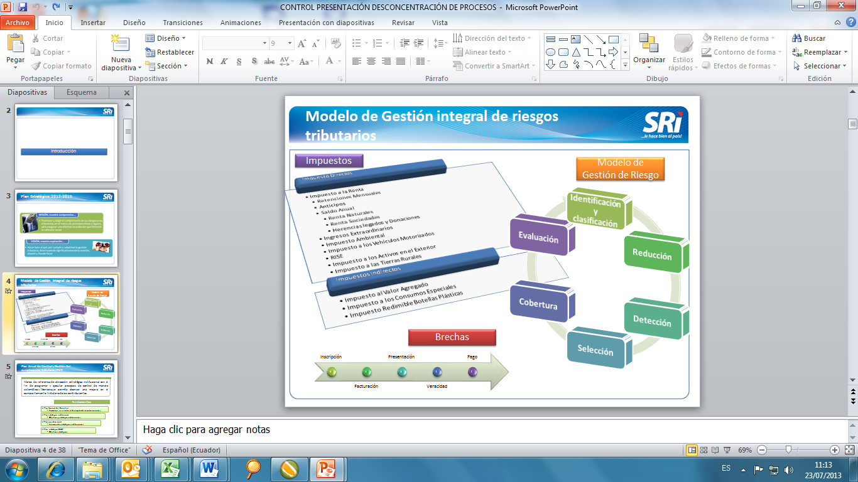
Cruces de Información
Fuente 1
Fuente 2
Resultado
Modelo de Gestión de Riesgos
Identificación y clasificación de riesgos
Cruces de información
11

Slide 12
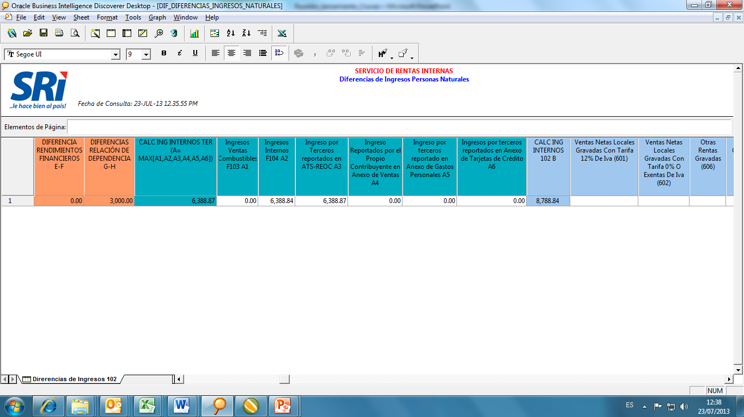
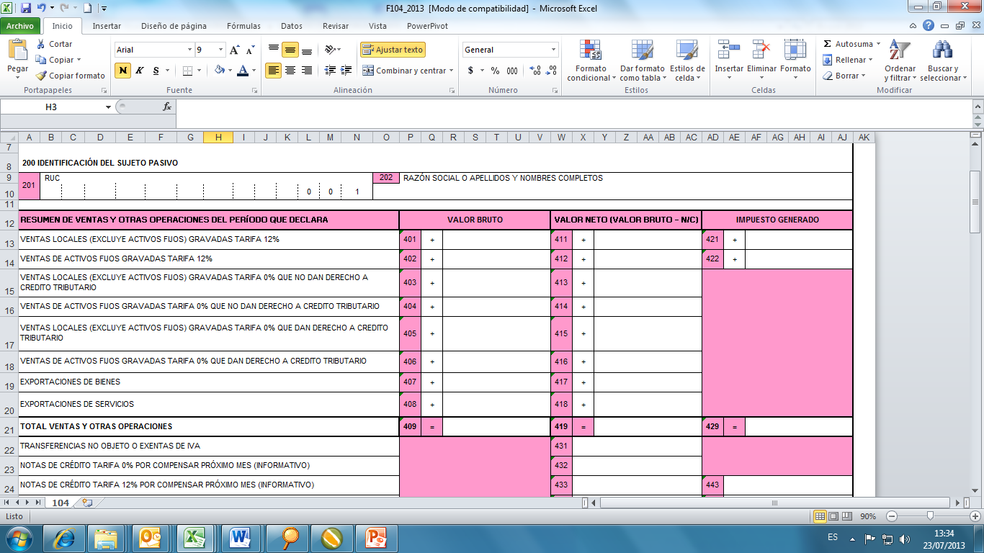
Cruces de Información
Fuente 1
Fuente 2
Resultado
Variables creadas
Fuente Interna
Fuente Externa
Fuente Sueldos y Salarios
Ingresos
Gastos
Cruces de información
12

Slide 13
APLICATIVOS
INSTITUCIONALES
Cruces de Información
DECLARACIONES
Información Procesada
Análisis de datos
ANEXOS
Estudios y Modelos
FUENTES EXTERNAS
Visores de Gestión
OTRAS FUENTES
Tratamiento de información
13

Slide 14
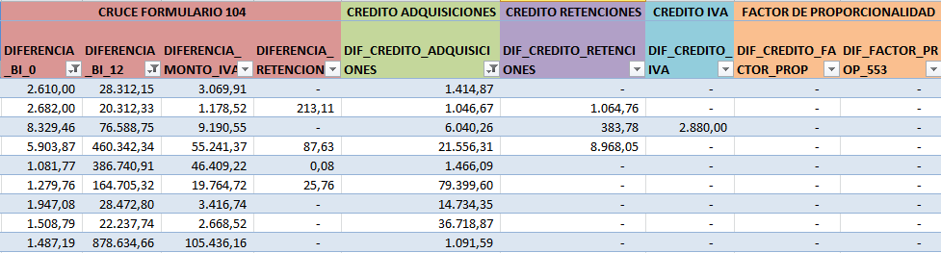
Análisis de datos
Fuente 1
Fuente 2
Resultado
Se incluyen índices tributarios y financieros por obligación
Análisis de Datos
14

Slide 15
APLICATIVOS
INSTITUCIONALES
Cruces de Información
DECLARACIONES
Información Procesada
Análisis de datos
ANEXOS
Estudios y Modelos
FUENTES EXTERNAS
Visores de Gestión
OTRAS FUENTES
Tratamiento de información
15

Slide 16
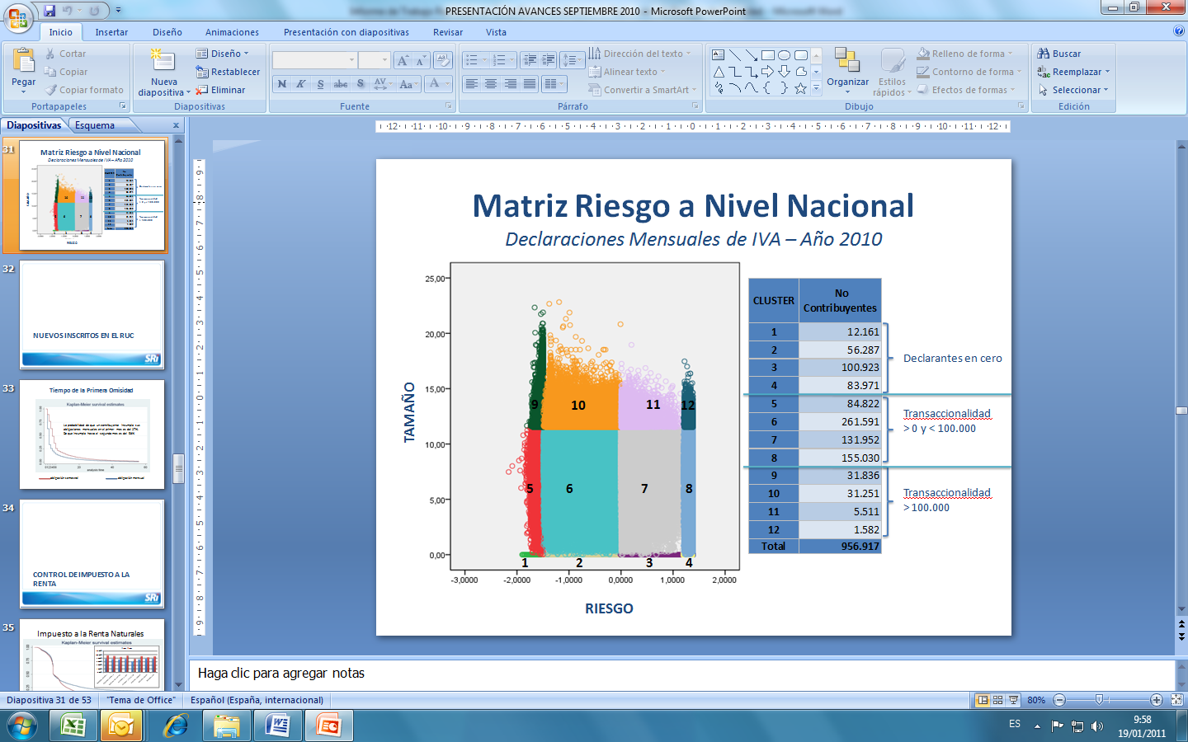
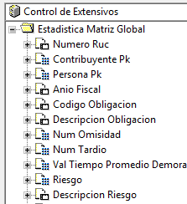
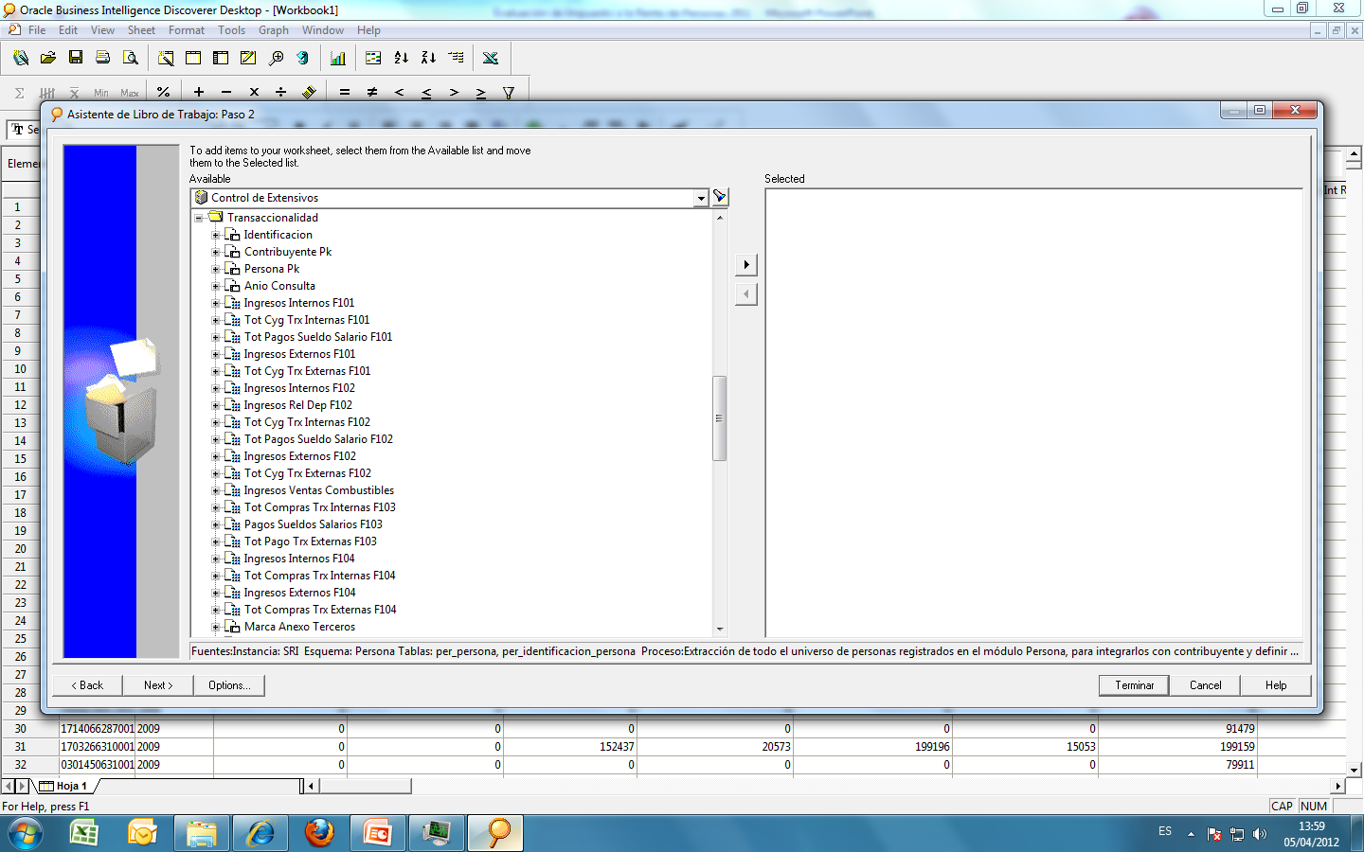
Estudios y Modelos
Control de Extensivos
Información Procesada
Estadísticas de los Sistemas Transaccionales
Fuente Interna
Fuente Externa
Fuente Sueldos y Salarios
Ingresos
Gastos
Estudios y Modelos
16

Slide 17
APLICATIVOS
INSTITUCIONALES
Cruces de Información
DECLARACIONES
Información Procesada
Análisis de datos
ANEXOS
Estudios y Modelos
FUENTES EXTERNAS
Visores de Gestión
OTRAS FUENTES
Tratamiento de información
17

Slide 18
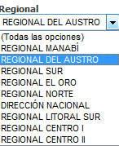
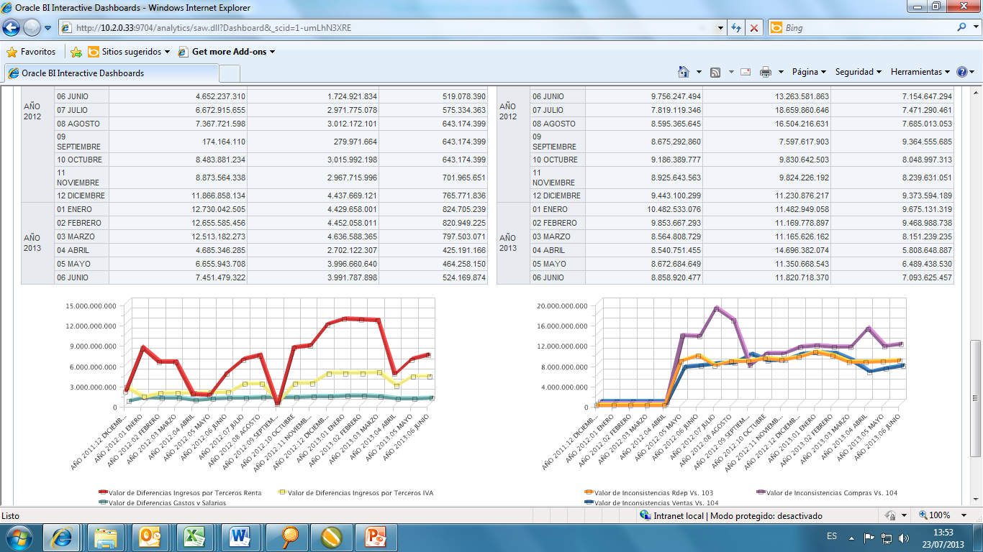
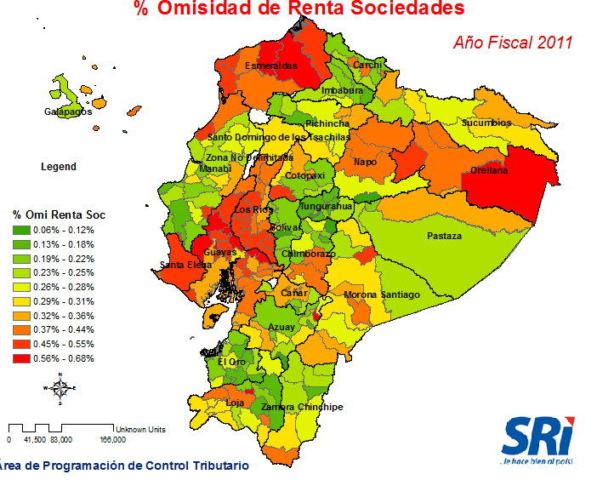

Visores de Gestión
Fuente 1
Fuente 2
Resultado
Definir los segmentos que quiero evaluar
$$\sum{Resultado}$$
  Ubicación Geográfica
  Clase de Contribuyente
  Tipo de Contribuyente
  Actividad Económica
  Año Fiscal
  Grupo Priorizado en Plan de Control
  Entre Otros
Visores de Gestión
18

Slide 19
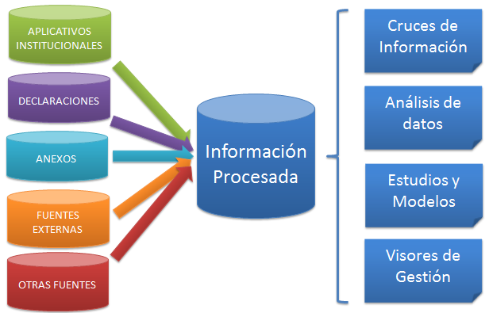
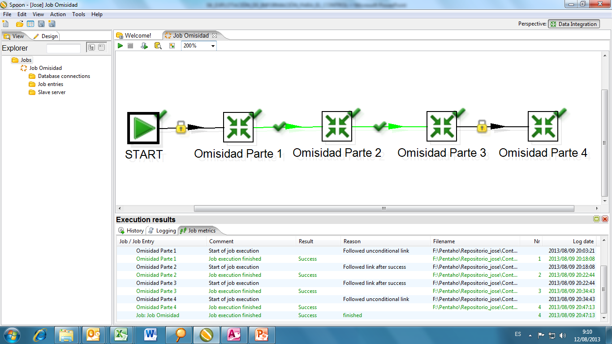
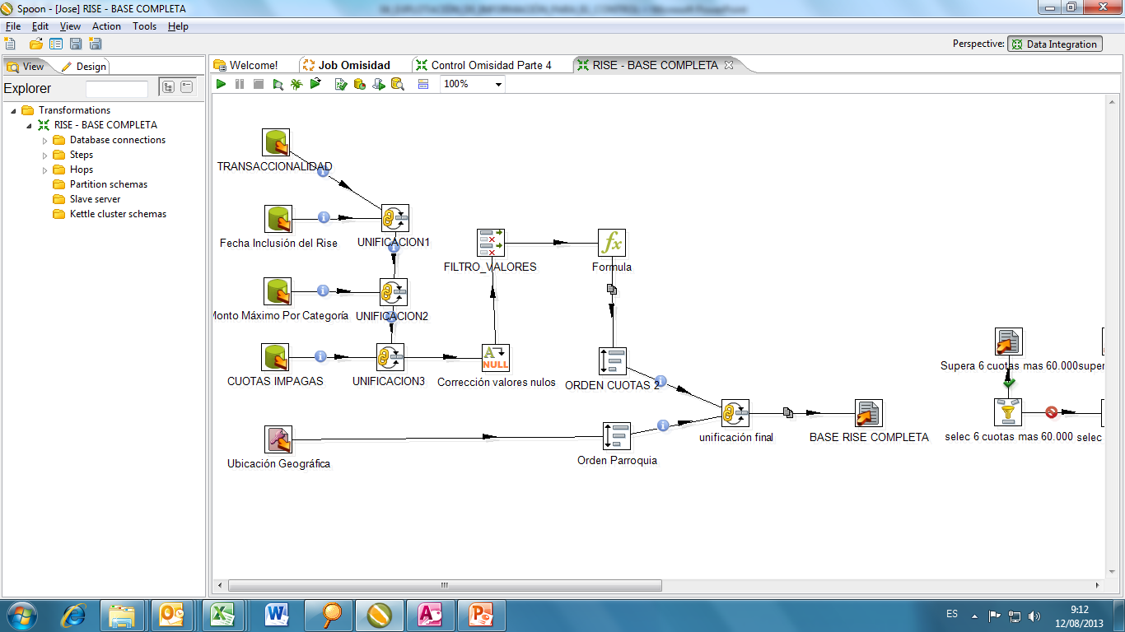

Se inicia con diseños pilotos a través del uso del software libre
  Se diseñan esquemas de procesamiento de información
  Se trabaja con muestras de información
  Se prueban en las unidades operativas
  Se evalúa el diseño
  Se implementa en las bases de datos institucionales
Automatización
19

Slide 20
Automatización de procesos de control persuasivos
Importante definir
  Periodicidad de ejecución
  Tiempo de permanencia de información histórica
  Información básica que se obtendrá para elaboración de reportes y visores
Información Procesada
Automatización
20

Slide 21
Procesos de Control Concurrentes
Información Procesada
Control de Catastro
Inscripción
No Ubicados
Obligados a llevar contabilidad
Usan la misma fuente de Control de Extensivos
Control de Facturación
Obtención y emisión de
  Comprobantes de venta
  Comprobantes de retención
Control de Presentación
Presentación de:
  Declaraciones
  Anexos
Política de desconcentración y herramientas de persuasión automática
Control de Veracidad
Inconsistencias
Declaraciones en cero
Diferencias
Desconcentración de Procesos
21

Slide 22
Impuesto Directos
Impuestos Indirectos
Impuesto a la Renta
Anticipos
Saldo Anual
Renta Naturales
Renta Sociedades
Herencias legados y Donaciones
Ingresos Extraordinarios
Impuesto al Valor Agregado
Impuesto a los Consumos Especiales
Impuesto Redimible Botellas Plásticas
Impuesto Ambiental
Impuesto a los Vehículos Motorizados
RISE
Impuesto a los Activos en el Exterior
Impuesto a las Tierras Rurales
Retenciones Mensuales
Impuestos
Modelo de Gestión de Riesgo
Identificación y clasificación
Selección
Reducción
Detección
Cobertura
Evaluación
Brechas
Selección
MIGRT
22

Slide 23
Información Procesada
Base de Control
Selección por Variable de Priorización
Selección Aleatoria
Criterio Estratégico
Para la selección se debe tomar en cuenta
Capacidad Operativa
Distribución Geográfica
Estrategia de Cobertura
Definición Estratégica de la Institución
Selección
23

Slide 24
Capacidad Operativa, Distribución Geográfica y Estrategia de Cobertura
Tiempo de los servidores asignados al proceso
Numero de casos asignados a la oficina de control
Agencia y detalle de servidores
Proporción del tiempo dedicado al proceso
Estrategia de Cobertura
Matriz de conversión de casos
Capacidad Operativa Disponible
Capacidad Operativa Ocupada
Capacidad Operativa Disponible o Sobre Utilización de Recursos
Selección: Consideraciones
24

Slide 25
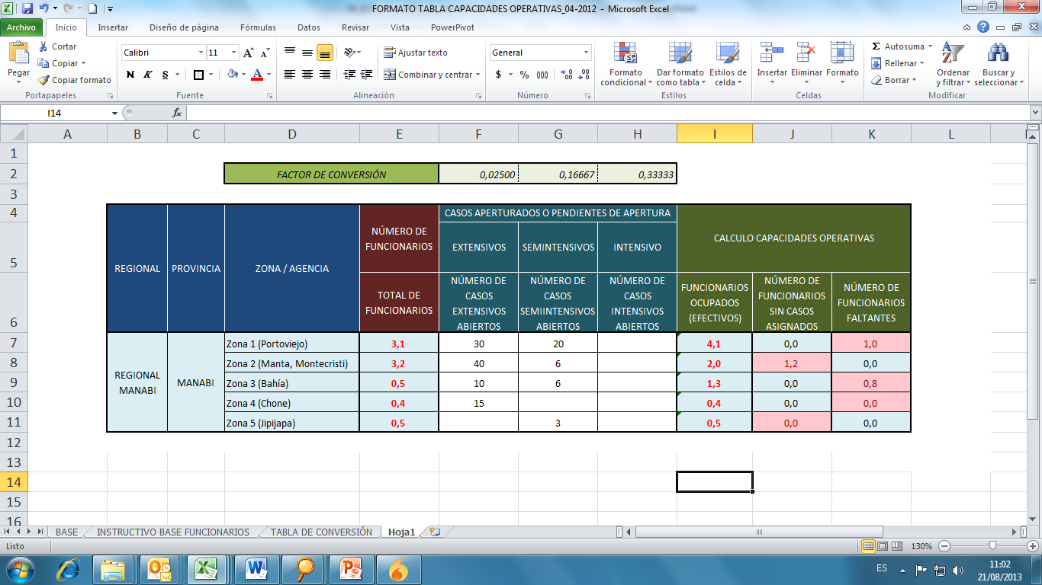
Capacidad Operativa, Distribución Geográfica y Estrategia de Cobertura
Inventario de Casos por Estrategia de Cobertura
Matriz de Conversión
Servidores ocupados en base al factor de conversión
Distribución por oficinas
Capacidad operativa Disponible
Sobre utilización de recursos
Selección: Consideraciones
25

Slide 26
Definición Estratégica de la Institución
Líneas de actuación definidas por la Dirección General
Para el año 2013 se han definido los siguientes grupos estratégicos de control:
Sectores y Segmentos Prioritarios
Líneas de Investigación
10 sectores: Minería, Bananero, Artesanos, Venta Directa, Patio de vehículos, Profesionales, Entre Otros
Sectores y Segmentos
Transacciones
Riesgos Específicos
Selección: Consideraciones
26

Slide 27
Información Procesada
Base de Control
Selección por Variable de Priorización
Selección Aleatoria
Criterio Estratégico
Para la selección se debe tomar en cuenta
Capacidad Operativa
Distribución Geográfica
Estrategia de Cobertura
Definición Estratégica de la Institución
Selección
27

Slide 28
Selección por Variable de Priorización
Escoger la variable por la cual se van a seleccionar los casos de manera ordenada
DIFERENCIA DETECTADA
Casos Seleccionados
Capacidad operativa disponible
Variable de Priorización
Matriz de conversión
de casos
Ordenamiento de la variable
Número de casos
para selección
Selección: Variable de Priorización
28

Slide 29
Información Procesada
Base de Control
Selección por Variable de Priorización
Selección Aleatoria
Criterio Estratégico
Para la selección se debe tomar en cuenta
Capacidad Operativa
Distribución Geográfica
Estrategia de Cobertura
Definición Estratégica de la Institución
Selección
29

Slide 30
Selección Aleatoria
Escoger la variable por la cual se van a seleccionar los casos de manera aleatoria
NÚMERO DE RUC
1
Capacidad operativa disponible
Variable de Priorización
2
1
1
Ordenamiento Del Registro
Matriz de conversión
de casos
Casos seleccionados
2
2
Número de casos
para selección
1
Asignación de Números Aleatorios a los Casos
2
1
2
Selección: Aleatoria
30

Slide 31
Información Procesada
Base de Control
Selección por Variable de Priorización
Selección Aleatoria
Criterio Estratégico
Para la selección se debe tomar en cuenta
Capacidad Operativa
Distribución Geográfica
Estrategia de Cobertura
Definición Estratégica de la Institución
Selección
31

Slide 32
Criterio Estratégico
Escoger la variable por la cual se van a seleccionar los casos de manera aleatoria
Solicitudes de Control de Entidades de Control Estatal
Fiscalía
Ministerio de Relaciones Laborales
Senae
Otros Organismos
Selección: Criterio Estratégico
32

